Slide 1
STOCKER.

Slide 2
פונקציונאליות
פתיחת חשבון סחר בחינם
קבלת מידע המלצות אנליסטים על מניות שונות
קניה ומכירה של מניות ללא עמלות

Slide 3
שירותים
Firebase: ניהול משתמשים ומסד נתונים
Alpaca: קניה ומכירה של מניות
Finhub: מידע והמלצות אנליסטים

Slide 4



התחברות לחשבון Firebase
התחברות לחשבון Alpaca
קבלת רשימה של מניות מה-DB
קבלת מידע על החשבון
מילוי נתוני מניה עדכניים
קנייה
מכירה
הוספה למועדפים

Slide 5
התחברות לחשבון Firebase
התחברות לחשבון Alpaca
קבלת רשימה של מניות מה-DB
קבלת מידע על החשבון
מילוי נתוני מניה עדכניים
קנייה
מכירה
הוספה למועדפים

Slide 6
התחברות לחשבון Firebase
התחברות לחשבון Alpaca
קבלת רשימה של מניות מה-DB
קבלת מידע על החשבון
מילוי נתוני מניה עדכניים
קנייה
מכירה
הוספה למועדפים

Slide 7
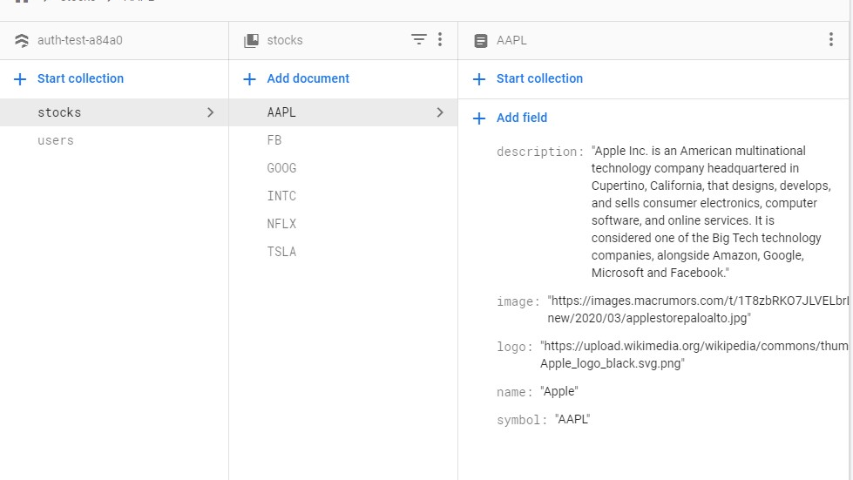

Slide 8
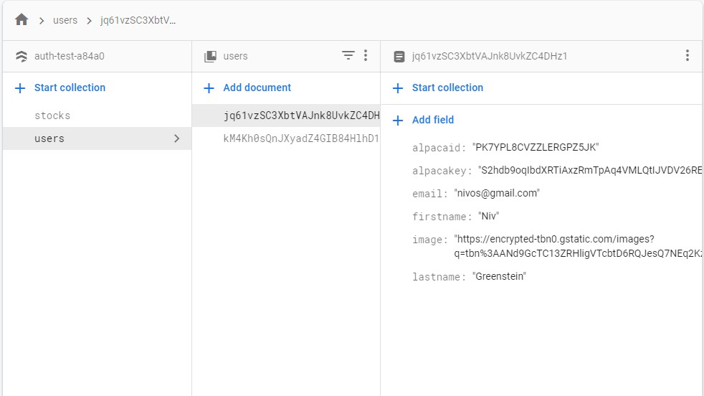

Slide 9
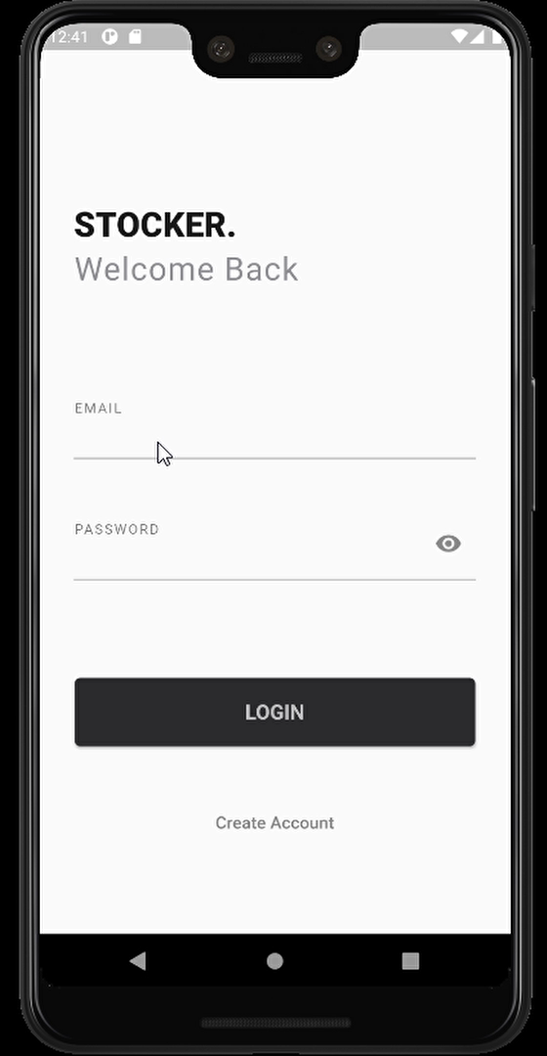
הזדהות ויצירת משתמש באמצעות Firebase
שמירת חיבור על המכשיר
אפשרות להוספת התחברות באמצעות פלטפורמות נוספות (Google, Facebook, Twitter, Apple)

Slide 10
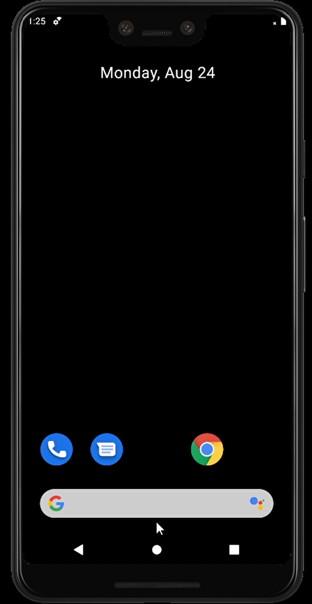
ניהול בעיות רשת גם במהלך השימוש באפליקציה

Slide 11
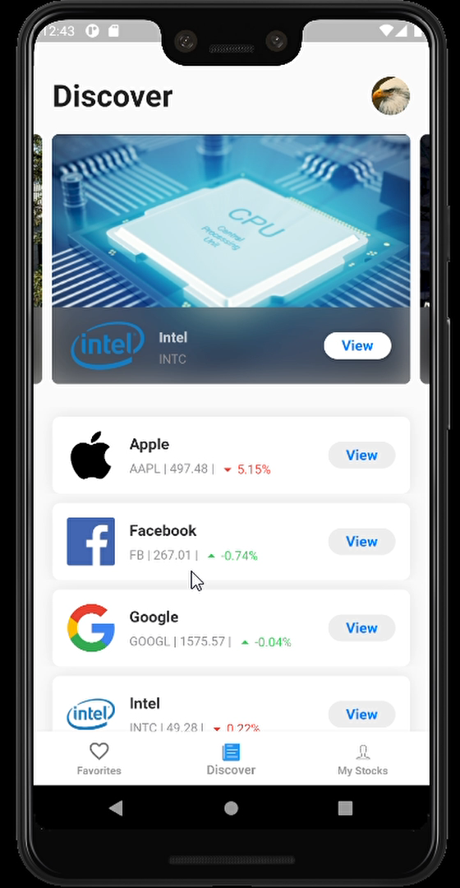
תצוגה כרטיסיות
תצוגת רשימה

Slide 12
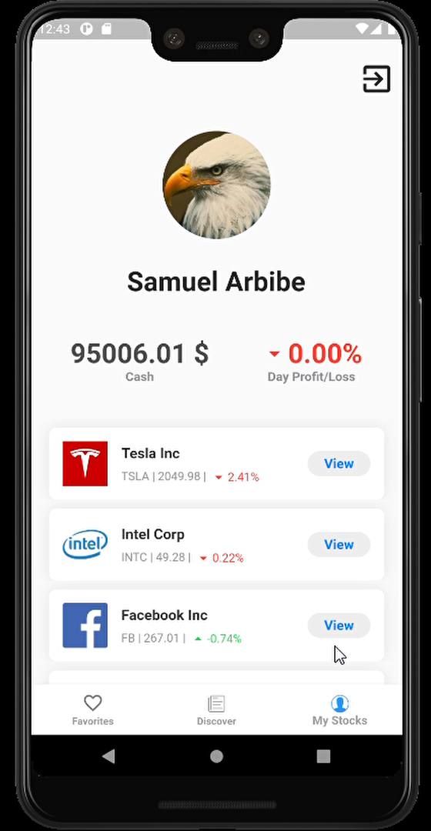
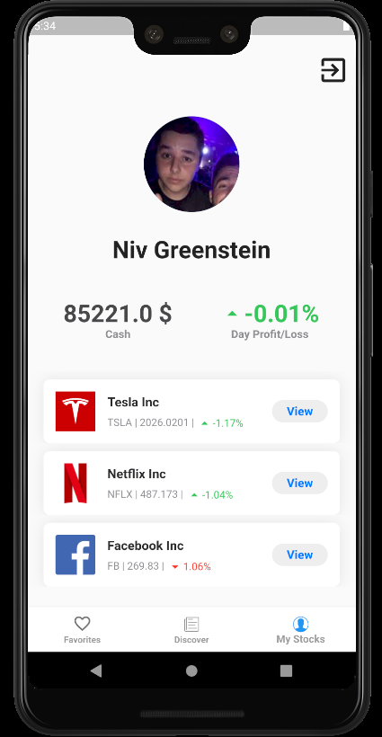

Slide 13
סך הכסף בו ניתן להשתמש (מזומן)
אחוז רווח\הפסד יומי

Slide 14

רשימת המניות השייכות למשתמש

Slide 15
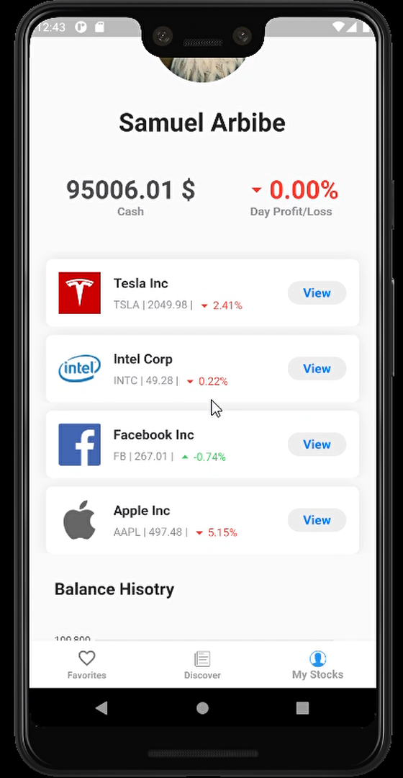
מאזן החשבון

Slide 16
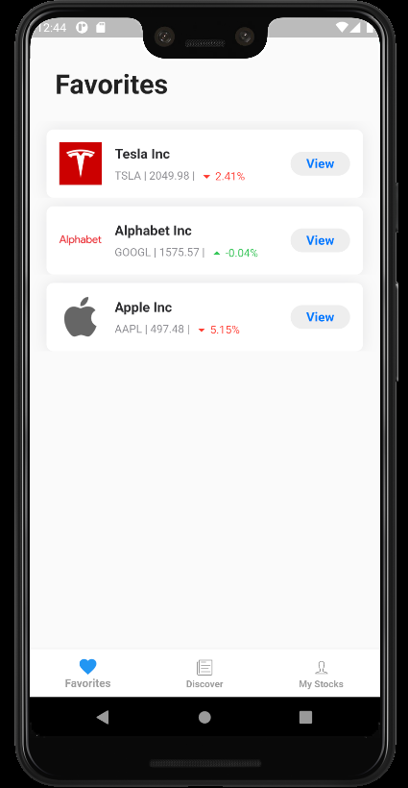
רשימת מניות מועדפות

Slide 17
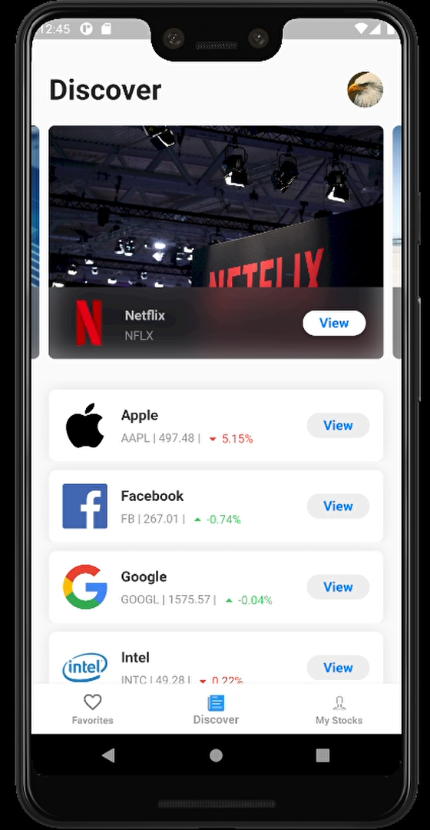

Slide 18
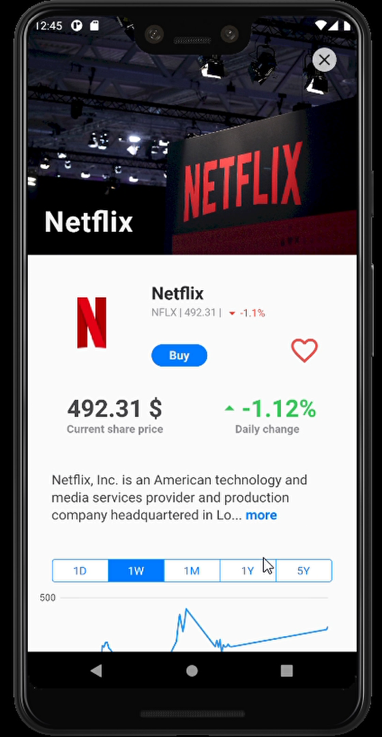
מחיר מניה אחת
אחוז שינוי יומי
מידע על החברה

Slide 19
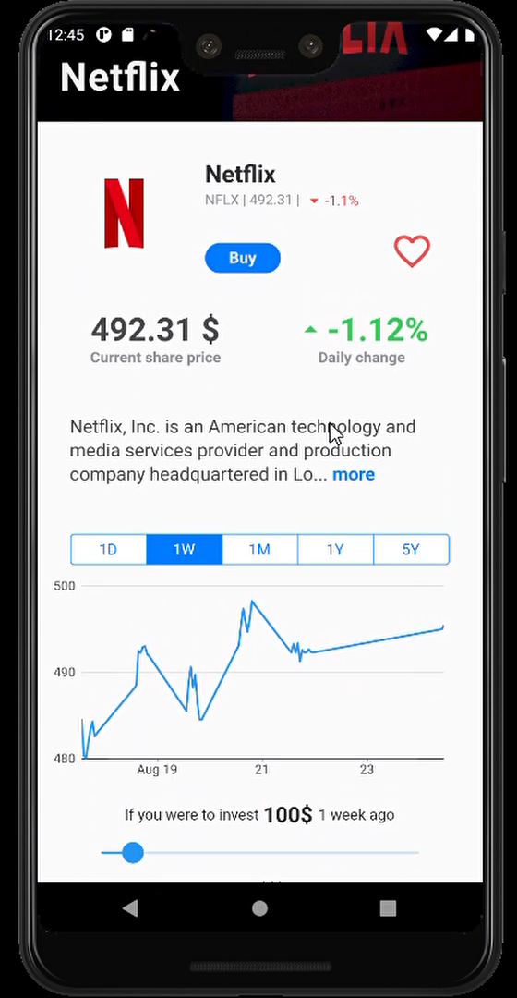
סימולצית השקעה בעבר
כמה כסף הייתי מרוויח אם הייתי משקיע לפני זמן מסויים?

Slide 20
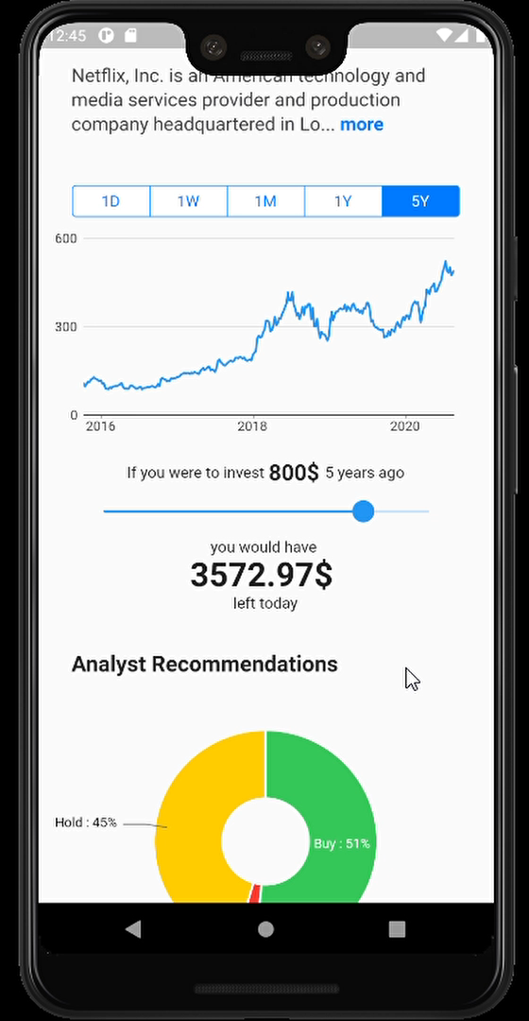
המלצות אנליסטים
המלצות פעולה של 20 חברות אנליסטים ידועים

Slide 21
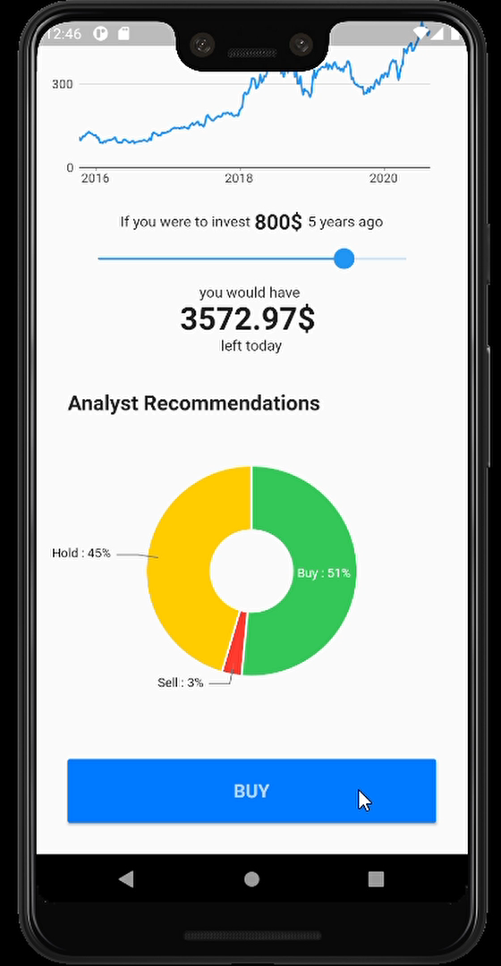
קניית מניה
ניתן לקנות בין 1 ל 10 מניות החברה

Slide 22
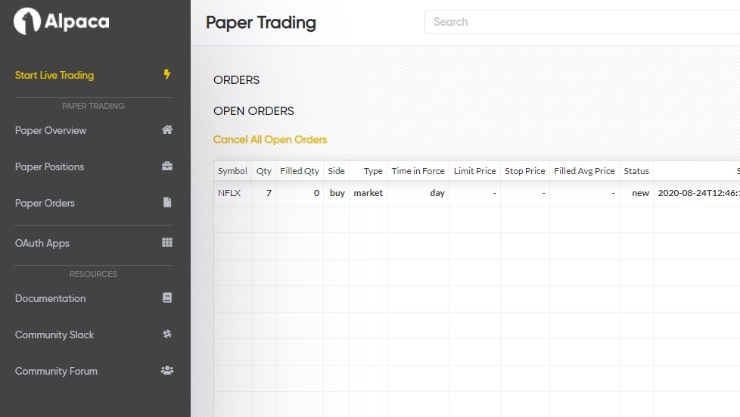

Slide 23
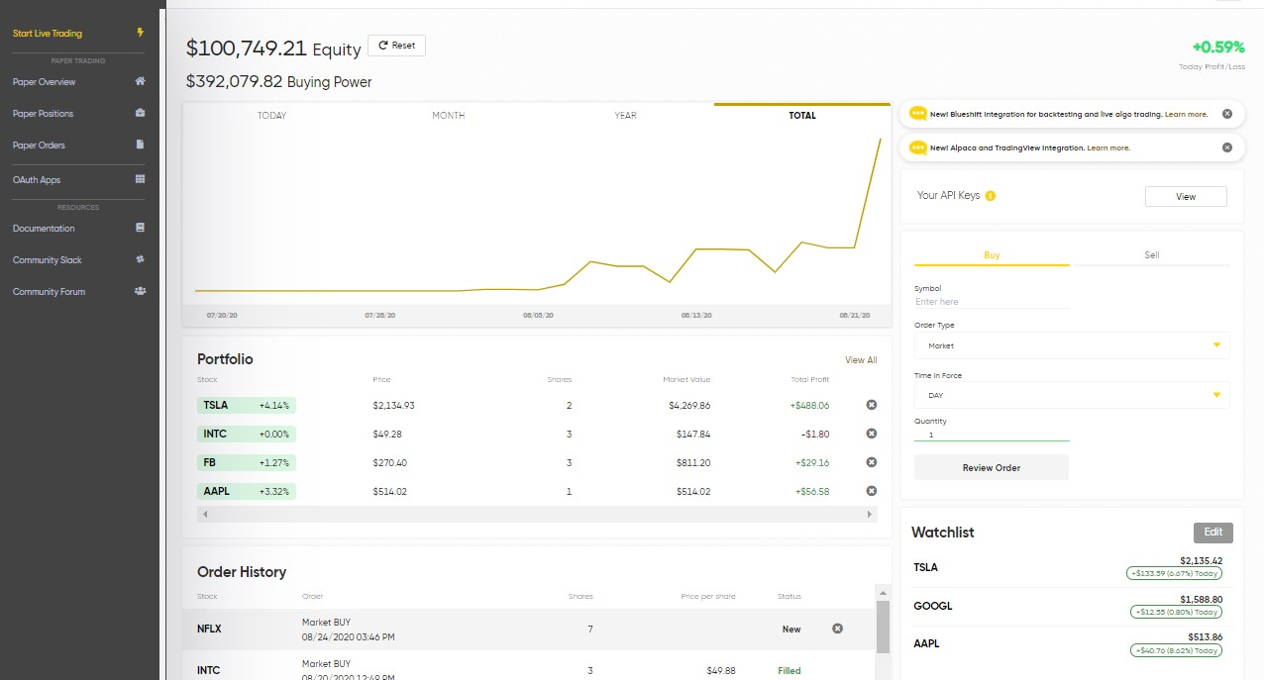

Slide 24
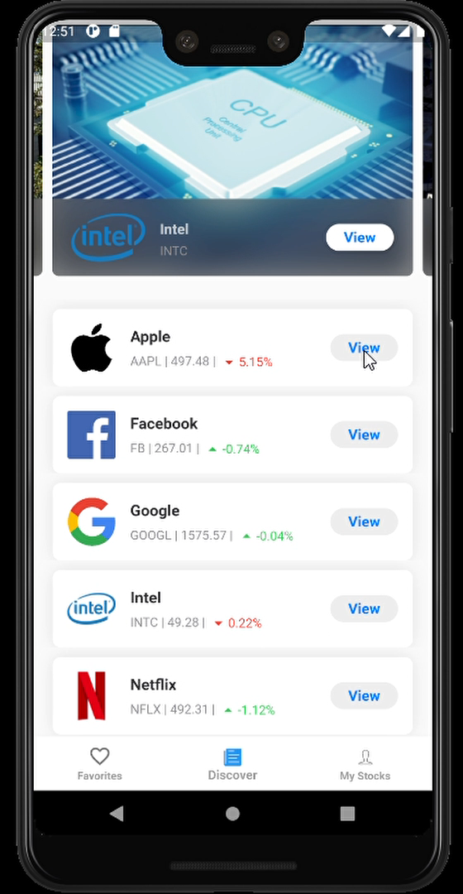
מכירת מנייה

Slide 25
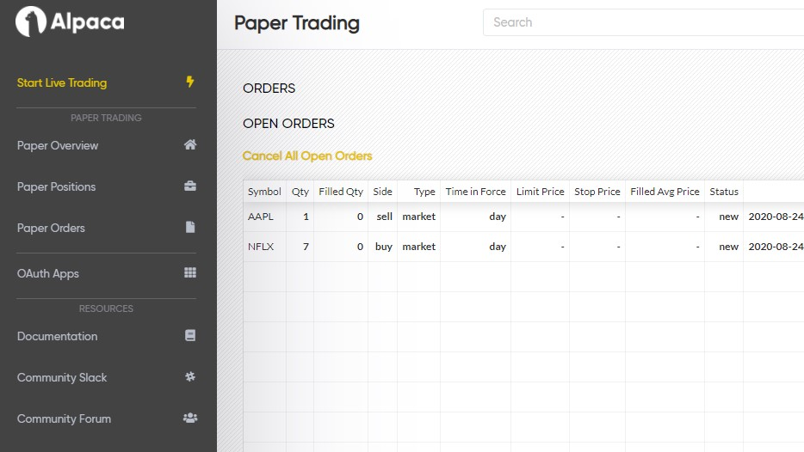

Slide 26
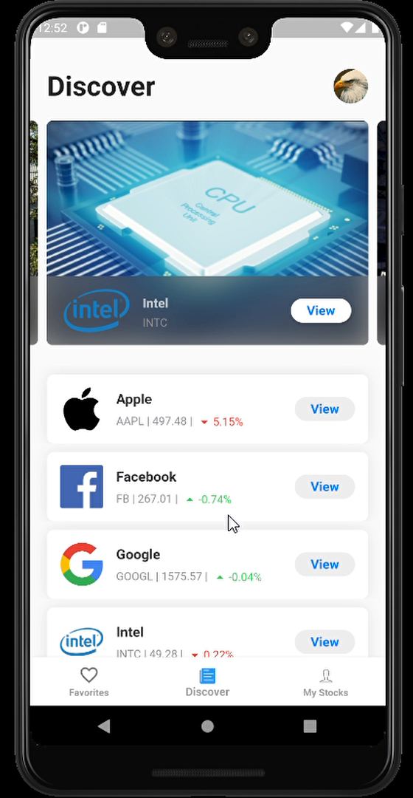

Slide 27
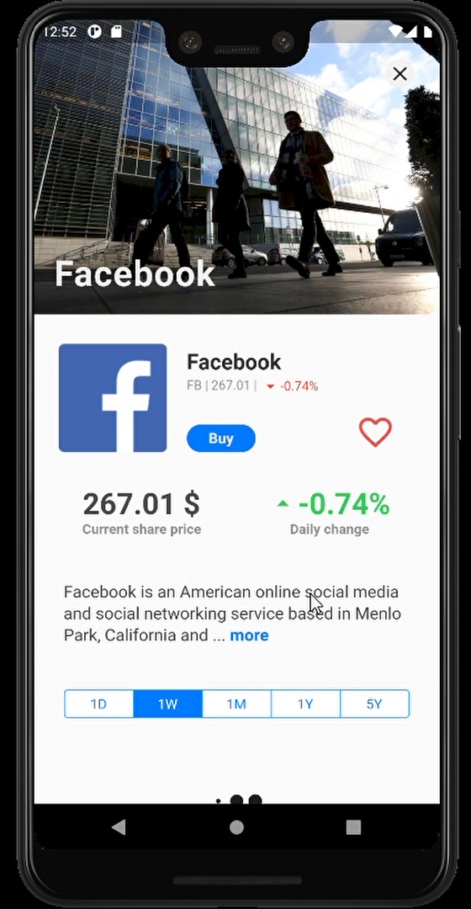
הוספת מנייה למועדפים

Slide 28
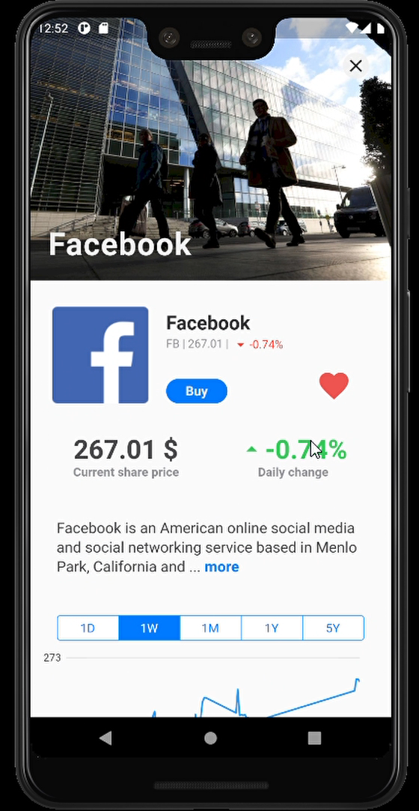

Slide 29
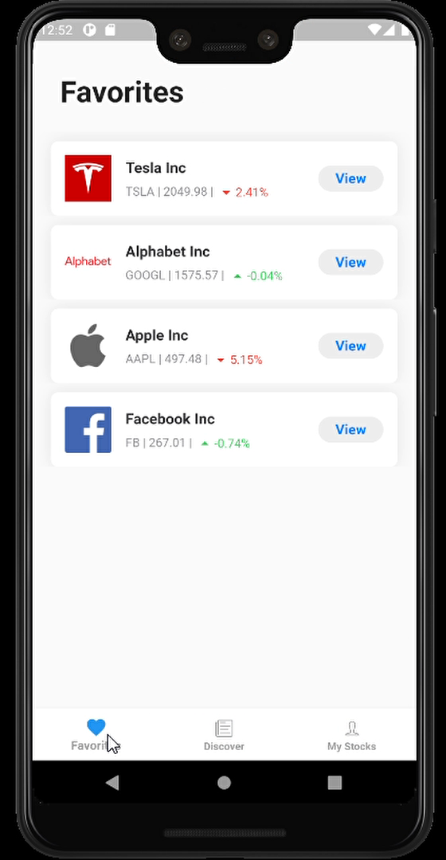

Slide 30
STOCKER.

